Slide 1
¿Qué es la memoria RAM y cómo la usa un programa?
Felipe Londoño Ospina
Juan Andrés Vallejo
Jordan Restrepo Tobón

Slide 2
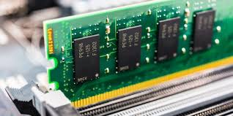
¿Qué es la memoria RAM?
RAM significa Random Access Memory (Memoria de Acceso Aleatorio).
Es una memoria rápida y temporal que usa el computador mientras está encendido.
Guarda datos y programas que están siendo utilizados en ese momento.
Cuando apagas el equipo, la información de la RAM se borra.
La RAM es como una mesa de trabajo donde el sistema coloca todo lo que está usando ahora mismo.

Slide 3
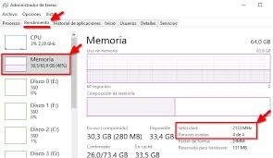
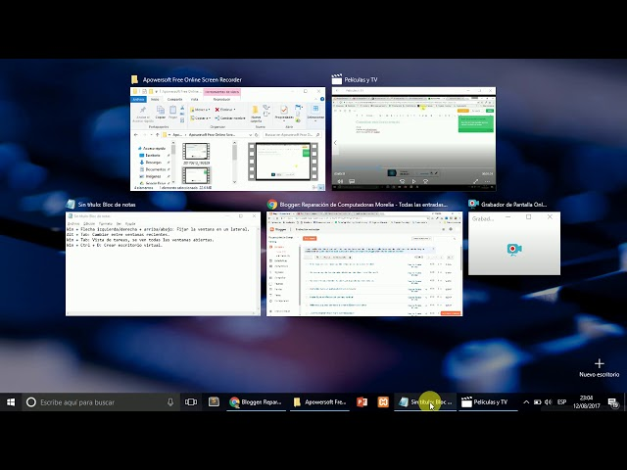
¿Para qué sirve la RAM?
Ejecutar programas y aplicaciones.
Mantener datos activos mientras trabajas.
Permitir que el sistema operativo funcione con rapidez.
Reducir el tiempo de carga de tareas.
Ejemplos:
Abrir un navegador.
Ejecutar un videojuego.
Editar imágenes o videos.

Slide 4
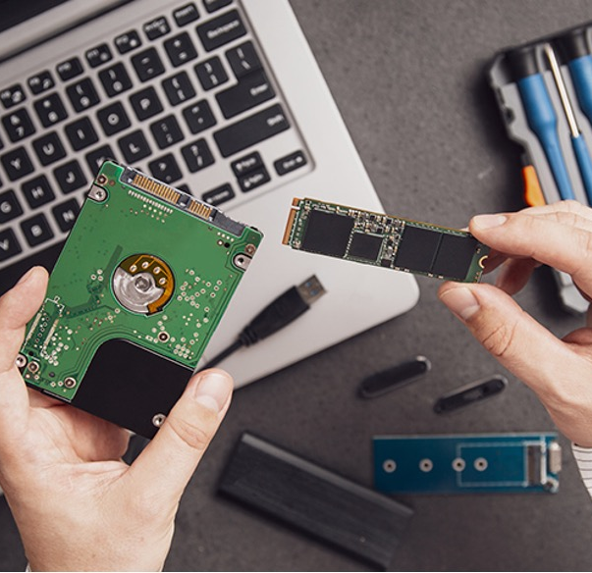
¿Cómo usa la RAM un programa?
Cuando ejecutas un programa ocurre esto:
El programa está guardado en el disco (SSD o HDD).
El sistema operativo lo copia a la RAM.
El procesador (CPU) trabaja con los datos desde la RAM.
Mientras el programa funciona, usa espacio en memoria.
La CPU casi nunca trabaja directo desde el disco porque sería muy lento.

Slide 5
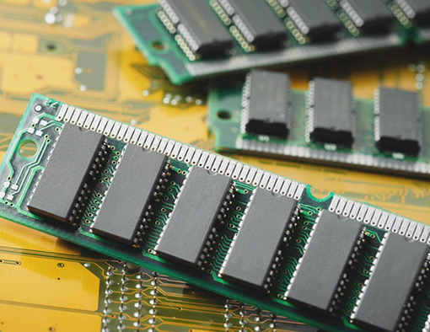
Proceso básico paso a paso
El usuario abre una aplicación.
El sistema operativo asigna memoria RAM.
Se cargan instrucciones y datos del programa.
La CPU ejecuta esas instrucciones.
Al cerrar el programa, la RAM se libera.

Slide 6
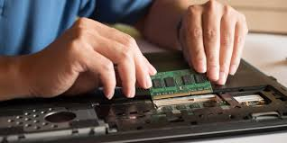
¿Qué pasa si no hay suficiente RAM?
El computador se vuelve lento.
El sistema usa memoria virtual (parte del disco como si fuera RAM).
Las aplicaciones pueden cerrarse o congelarse.
Ejemplo:
Abrir muchos programas al mismo tiempo puede saturar la memoria.

Slide 7
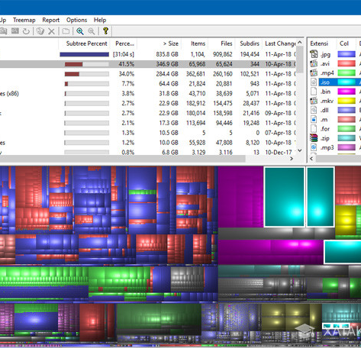
Tipos de datos que guarda un programa en RAM
Variables del programa.
Imágenes o archivos abiertos.
Código ejecutable.
Estados temporales del software.
Ejemplo en programación:
Un juego guarda posiciones de personajes en RAM.
Un editor de texto guarda lo que escribes antes de guardar el archivo.

Slide 8
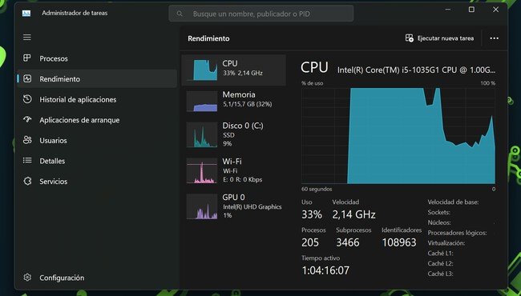
Ventajas de la memoria RAM
Acceso muy rápido a la información.
Mejora el rendimiento general.
Permite multitarea (varios programas abiertos).

Slide 9
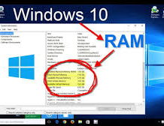
Características importantes
Es volátil (se borra al apagar).
Más RAM ≠ más velocidad del CPU, pero sí mejor fluidez.
Se mide en GB (8GB, 16GB, 32GB, etc.).

Slide 10
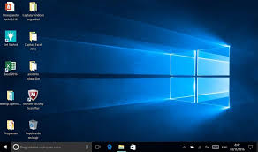
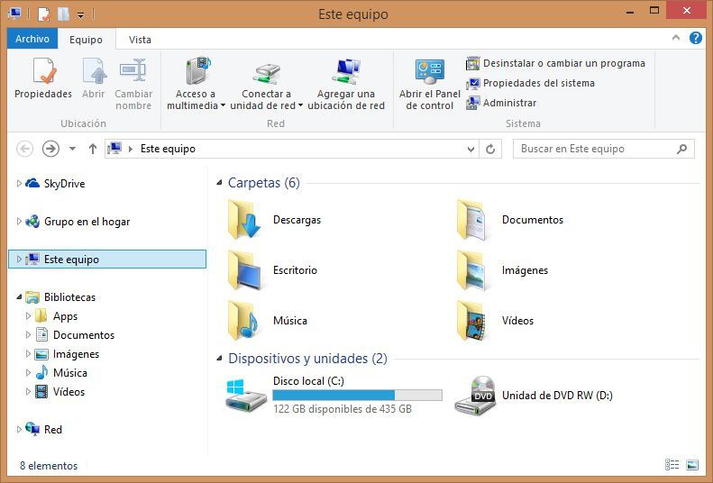
Ejemplo
Imagina:
Disco duro = Biblioteca.
RAM = Escritorio.
CPU = Persona trabajando.
No trabajas leyendo directo de la biblioteca, primero llevas los libros al escritorio.

Slide 11

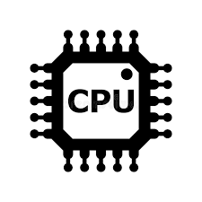

Conclusión
La RAM es esencial para ejecutar programas.
Permite acceso rápido a datos temporales.
Sin RAM suficiente, el sistema pierde rendimiento.

Slide 12
GRACIAS!

